Slide 1
Teil 5: ANOVA

Slide 2
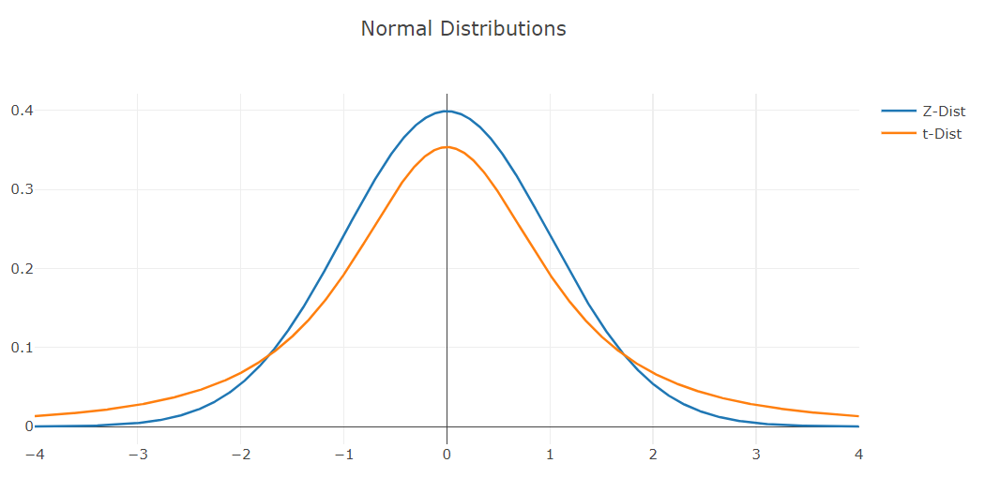
Varianzanalyse
In der vorherigen Lektion haben wir Z- und t-Verteilungen verwendet, um die Frage zu beantworten: "Wie groß ist die Wahrscheinlichkeit, dass zwei Proben aus derselben Population stammen?"
Z-Distribution
t-Distribution
Varianzanalyse
Notes:
t-Distributions have fatter tails, but they approach a normal distribution as the degrees of freedom increase. This graph was drawn using df=2 to exaggerate the effect.
###########
In the previous section we used Z- and t-Distributions to answer the question
“What is the probability that two samples come from the same population? ”

Slide 3
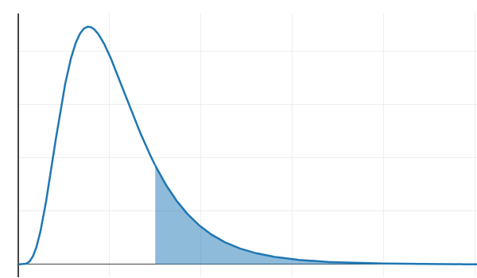
Varianzanalyse
In dieser Lektion stellen wir eine neue Verteilung vor: die F-Verteilung
Sie wird verwendet, um die Frage zu beantworten: "Wie groß ist die Wahrscheinlichkeit, dass zwei Stichproben aus Populationen mit derselben Varianz stammen? "
Varianzanalyse
Notes:
named after Sir Ronald Fisher, one of the founders of modern-day statistics
############
In this section we introduce a new distribution – the F-Distribution
Used to answer the question “What is the probability that two samples come from populations that have the same variance? ”

Slide 4
Varianzanalyse
In dieser Lektion stellen wir eine neue Verteilung vor: die F-Verteilung
Sie kann ebenfalls die Frage beantworten: "Wie groß ist die Wahrscheinlichkeit, dass drei oder mehr Stichproben aus der selben Population stammen? "
Varianzanalyse
Notes:
Voher haben wir nur 1-2 Stichproben geabreit jetzt können wir unsmehre anschauen.
This application of F-Distributions is called Analysis of Variance, or ANOVA
Like t-Distributions, the shape of an F-Distribution is determined by degrees of freedom
###########
In this section we introduce a new distribution – the F-Distribution
Can also answer the question “What is the probability that three or more samples come from the same population? ”

Slide 5
ANOVA Varianzanalyse

Slide 6
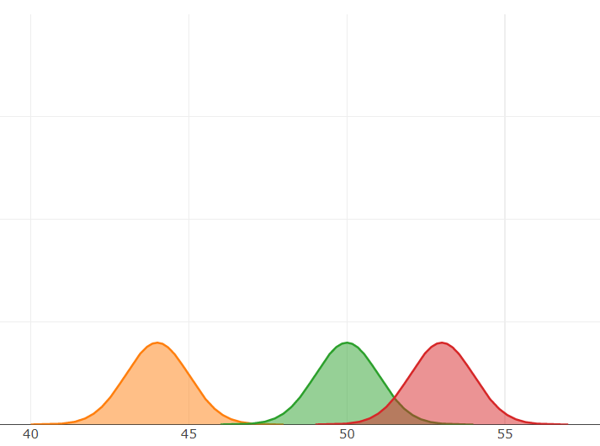
ANOVA
In dem letzten Kapitel haben wir zwei Stichproben getestet, um zu sehen, ob sie wahrscheinlich von derselben Grundgesamtheit (parent population) stammen.
Was wäre, wenn wir drei (oder mehr) Stichproben hätten?
Könnten wir hier gleich vorgehen?
A
B
C
Notes:
In the previous section we tested two samples to see if they likely came from the same parent population.
What if we had three (or more) samples?
Could we do the same thing?

Slide 7
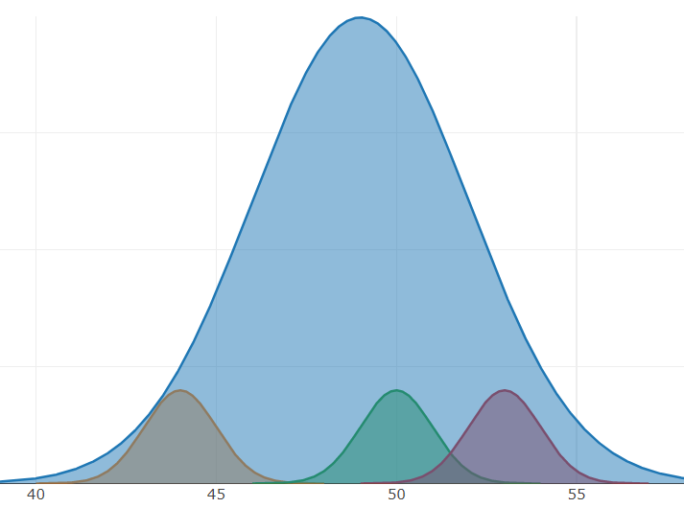

ANOVA
Unsere Nullhypothese würde wie folgt aussehen:
$$H_{0}: μ_{A}=μ_{B}=μ_{C}$$
A
B
C
Notes:
Essentially we’re saying that each sample derives from the same population.
If our sample curves actually look like this, with little to no overlap, they probably don’t!
#########

Slide 8

ANOVA
Wir könnten jedes Paar testen:
$$H_{0}: μ_{A}=μ_{B} α=0.05$$
$$H_{0}: μ_{A}=μ_{C} α=0.05$$
$$H_{0}: μ_{B}=μ_{C} α=0.05$$
A
B
C
Notes:
We could run three independent two-sample t-tests, each with a confidence level of 95%
###########

Slide 9

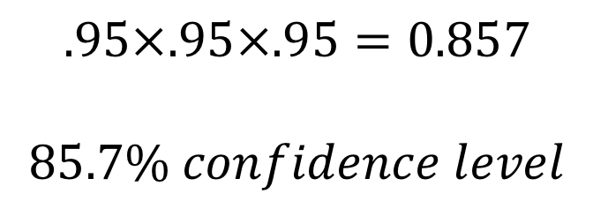
ANOVA
Das Problem ist, dass unser Konfidenzintervall zurückgeht:
$$H_{0}: μ_{A}=μ_{B} α=0.05$$
$$H_{0}: μ_{A}=μ_{C} α=0.05$$
$$H_{0}: μ_{B}=μ_{C} α=0.05$$
$$.95×.95×.95=0.857$$
$$85.7\% confidence level$$
A
B
C
Notes:
The problem is, our overall confidence drops:

Slide 10
ANOVA
Hier kommt ANOVA ins Spiel!
Wir berechnen einen F-Wert und vergleichen ihn mit einem kritischen Wert, der durch unsere Freiheitsgrade bestimmt wird (die Anzahl der Gruppen und die Anzahl der Elemente in jeder Gruppe).
A
B
C
Notes:
This is where ANOVA comes in!
We compute an F value, and compare it to a critical value determined by our degrees of freedom (the number of groups, and the number of items in each group)

Slide 11
ANOVA
GroupA | GroupB | GroupC
37 | 62 | 50
60 | 27 | 63
52 | 69 | 58
43 | 64 | 54
40 | 43 | 49
52 | 54 | 52
55 | 44 | 53
39 | 31 | 43
39 | 49 | 65
23 | 57 | 43
Lass uns mit einigen Daten arbeiten:
A
B
C
Notes:
We’re going to code this manually. In practice we never would!
Afterward, we’ll show how to obtain all of these figures using Excel’s built-in Data Analysis package.

Slide 12
ANOVA
GroupA | GroupB | GroupC
37 | 62 | 50
60 | 27 | 63
52 | 69 | 58
43 | 64 | 54
40 | 43 | 49
52 | 54 | 52
55 | 44 | 53
39 | 31 | 43
39 | 49 | 65
23 | 57 | 43
Kalkuliere zuerst das Stichprobenmittel
Anschließend das Mittel über alle Gruppen
μ_{A,B,C} | 44 | 50 | 53
μ_{TOT} | 49
Notes:
The individual column means are 44, 50 and 53. The mean of all three columns combined is 49.
Here we’re using $μ$ to represent mean. Some texts use ${\overline{x}}_{A}$ for the column means, and $\overset{̿}{x}$ (two bars) for the total mean.
#############
First calculate the sample means
Next calculate the overall mean

Slide 13
ANOVA
ANOVA berücksichtigt zwei Arten von Varianz:
Zwischen Gruppen
wie weit die Gruppe von der Gesamtsumme abweicht
Innerhalb von Gruppen
wie weit einzelne Werte von ihrer jeweiligen Gruppe abweichen
Notes:
The total group mean is a point estimator of the population mean.
#######
ANOVA considers two types of variance:
Between Groups
how far group means stray from the total mean
Within Groups
how far individual values stray from their respective group mean

Slide 14
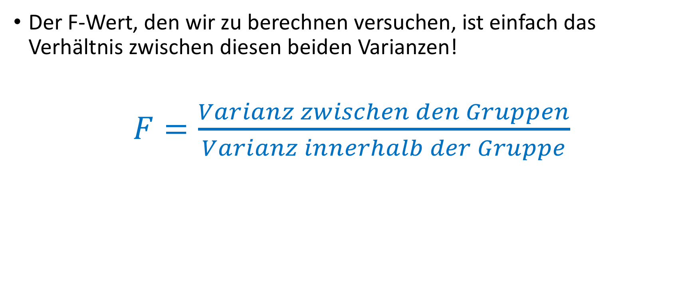
ANOVA
Der F-Wert, den wir zu berechnen versuchen, ist einfach das Verhältnis zwischen diesen beiden Varianzen!
$F=\frac{Varianz zwischen den Gruppen}{Varianz innerhalb der Gruppe}$
Notes:
The F value we’re trying to calculate is simply the ratio between these two variances!
$$F=\frac{Variance Between Groups}{Variance Within Groups}$$

Slide 15
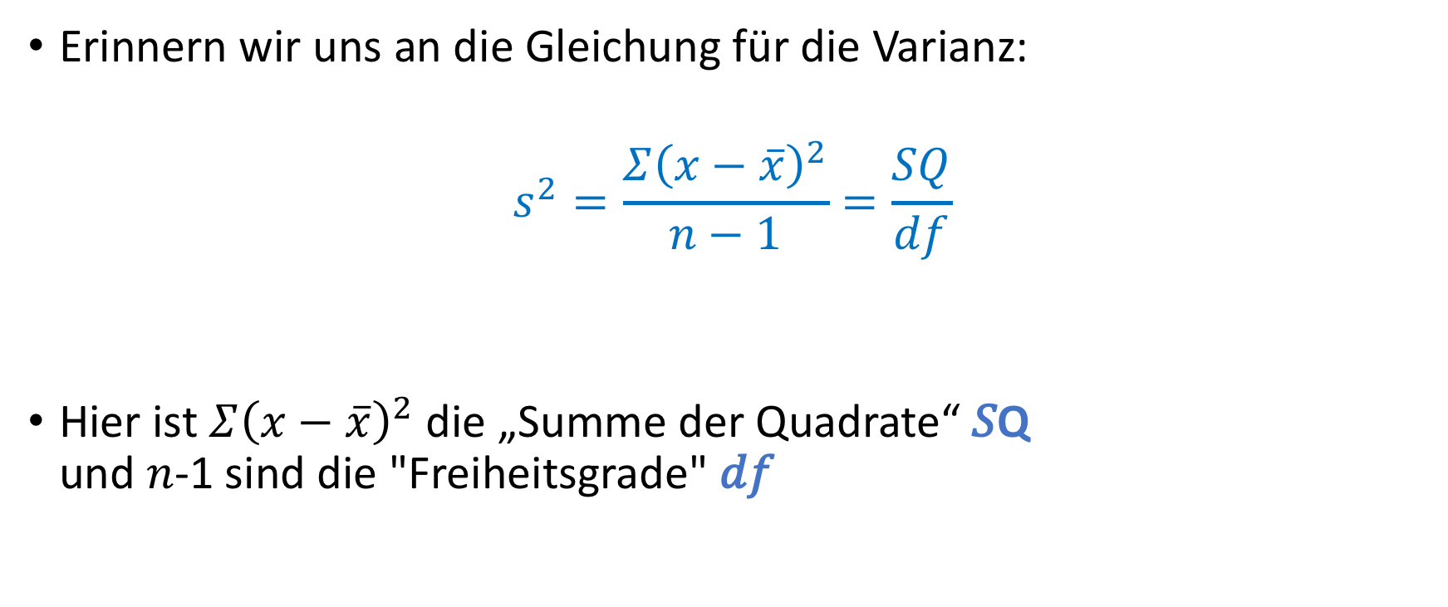
ANOVA
Erinnern wir uns an die Gleichung für die Varianz:
$$s^{2}=\frac{Σ{\left(x−\overline{x}\right)}^{2}}{n−1}=\frac{SQ}{df}$$
Hier ist $Σ{\left(x−\overline{x}\right)}^{2}$ die „Summe der Quadrate“ 𝑆Q und 𝑛-1 sind die "Freiheitsgrade" 𝑑𝑓
Notes:
In upcoming equations we’ll see the sum of squares represented by SS and degrees of freedom by df
##########
Recall the equation for variance:
$$s^{2}=\frac{Σ{\left(x−\overline{x}\right)}^{2}}{n−1}$$
Here $Σ{\left(x−\overline{x}\right)}^{2}$ is the “sum of squares” $SS$
and $n−1$ is the “degrees of freedom” $df$

Slide 16
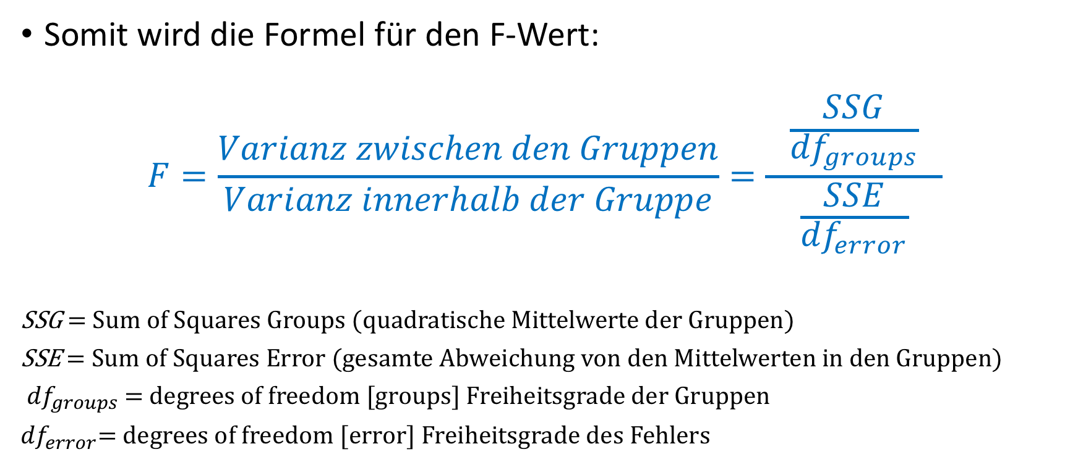
ANOVA
Somit wird die Formel für den F-Wert:
$$F=\frac{Varianz zwischen den Gruppen}{Varianz innerhalb der Gruppe}=\frac{ \frac{SSG}{{df}_{groups}} }{\frac{SSE}{{df}_{error}}}$$
SSG = Sum of Squares Groups (quadratische Mittelwerte der Gruppen)
SSE = Sum of Squares Error (gesamte Abweichung von den Mittelwerten in den Gruppen)
${df}_{groups}$ = degrees of freedom [groups] Freiheitsgrade der Gruppen
${df}_{error}$= degrees of freedom [error] Freiheitsgrade des Fehlers
Notes:
Some texts call the variance between groups the Mean Square Error-Groups (MSG) and the variance within groups simply the Mean Square Error (MSE)
Thus, $F=\frac{MSG}{MSE}$
###########
So the formula for the F value becomes:
$$F=\frac{Variance Between Groups}{Variance Within Groups}=\frac{ \frac{SSG}{{df}_{groups}} }{\frac{SSE}{{df}_{error}}}$$

Slide 17



ANOVA
$$SSG=420$$
GroupA | GroupB | GroupC
37 | 62 | 50
60 | 27 | 63
52 | 69 | 58
43 | 64 | 54
40 | 43 | 49
52 | 54 | 52
55 | 44 | 53
39 | 31 | 43
39 | 49 | 65
23 | 57 | 43
Quadratsumme Gruppen
$${{(μ}_{A}−μ_{TOT})}^{2}={(44−49)}^{2}=25$$
$${{(μ}_{B}−μ_{TOT})}^{2}={(50−49)}^{2}=1$$
$${{(μ}_{C}−μ_{TOT})}^{2}={(53−49)}^{2}=16$$
42
Multipliziere mit der Anzahl der Elemente in jeder Gruppe:
μ_{A,B,C} | 44 | 50 | 53
μ_{TOT} | 49
$$42×10=420$$
Notes:
Some texts use the term “Some of Squares Columns (SSC)” referring to spreadsheet layouts
The individual column means are 44, 50 and 53. The mean of all three columns combined is 49.

Slide 18


ANOVA
$$SSG=420$$
$${df}_{groups}=2$$
GroupA | GroupB | GroupC
37 | 62 | 50
60 | 27 | 63
52 | 69 | 58
43 | 64 | 54
40 | 43 | 49
52 | 54 | 52
55 | 44 | 53
39 | 31 | 43
39 | 49 | 65
23 | 57 | 43
Freiheitsgrade Gruppen
$${df}_{groups} =n_{groups}−1$$
$=3−1$
$=2$
μ_{A,B,C} | 44 | 50 | 53
μ_{TOT} | 49

Slide 19
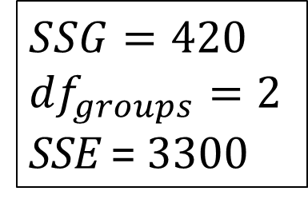
ANOVA
$$SSG=420$$
$${df}_{groups}=2$$
SSE = 3300
GroupA | GroupB | GroupC
37 | 62 | 50
60 | 27 | 63
52 | 69 | 58
43 | 64 | 54
40 | 43 | 49
52 | 54 | 52
55 | 44 | 53
39 | 31 | 43
39 | 49 | 65
23 | 57 | 43
Quadratsumme Abweichungen
(x_{A}-μ_{A})² | (x_{A}-μ_{A})² | (x_{B}-μ_{B})² | (x_{B}-μ_{B})² | (x_{C}-μ_{C})² | (x_{C}-μ_{C})²
49 | 64 | 144 | 16 | 9 | 1
256 | 121 | 529 | 36 | 100 | 0
64 | 25 | 361 | 361 | 25 | 100
1 | 25 | 196 | 1 | 1 | 144
16 | 441 | 49 | 49 | 16 | 100
 | 1062 |  | 1742 |  | 496
(37-44)²
=(-7)²
=49
μ_{A,B,C} | 44 | 50 | 53
μ_{TOT} | 49
_{TOTAL} | 3300
Notes:
NOTE: To obtain the Sum of Squares Error, we square the difference between each value and its column mean, not the overall mean.
Squaring the difference between each value and the overall mean gives us the Sum of Squares Total (SST). The goal of ANOVA is to divide the SST into smaller parts. SSG + SSE = SST

Slide 20

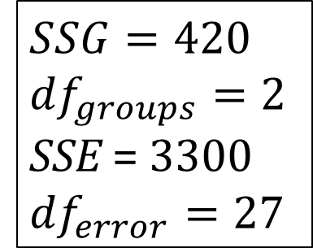
ANOVA
$$SSG=420$$
$${df}_{groups}=2$$
SSE = 3300
$${df}_{error}=27$$
GroupA | GroupB | GroupC
37 | 62 | 50
60 | 27 | 63
52 | 69 | 58
43 | 64 | 54
40 | 43 | 49
52 | 54 | 52
55 | 44 | 53
39 | 31 | 43
39 | 49 | 65
23 | 57 | 43
Freiheitsgrade Abweichungen
$${df}_{error}=\left(n_{rows}−1\right)∗n_{groups}$$
$$=\left(10−1\right)∗3$$
$$=27$$
μ_{A,B,C} | 44 | 50 | 53
μ_{TOT} | 49

Slide 21

ANOVA
$$SSG=420$$
$${df}_{groups}=2$$
SSE = 3300
$${df}_{error}=27$$
GroupA | GroupB | GroupC
37 | 62 | 50
60 | 27 | 63
52 | 69 | 58
43 | 64 | 54
40 | 43 | 49
52 | 54 | 52
55 | 44 | 53
39 | 31 | 43
39 | 49 | 65
23 | 57 | 43
Setze nun alles in die Formel ein:
$F=\frac{\frac{SSG}{{df}_{groups}}}{\frac{SSE}{{df}_{error}}}=$ $\frac{\frac{420}{2}}{\frac{3300}{27}}=\frac{210}{122.22}=1.718$
μ_{A,B,C} | 44 | 50 | 53
μ_{TOT} | 49
Notes:
Some texts call the variance between groups the Mean Square Error-Groups (MSG) and the variance within groups simply the Mean Square Error (MSE)
Thus, $F=\frac{MSG}{MSE}$

Slide 22
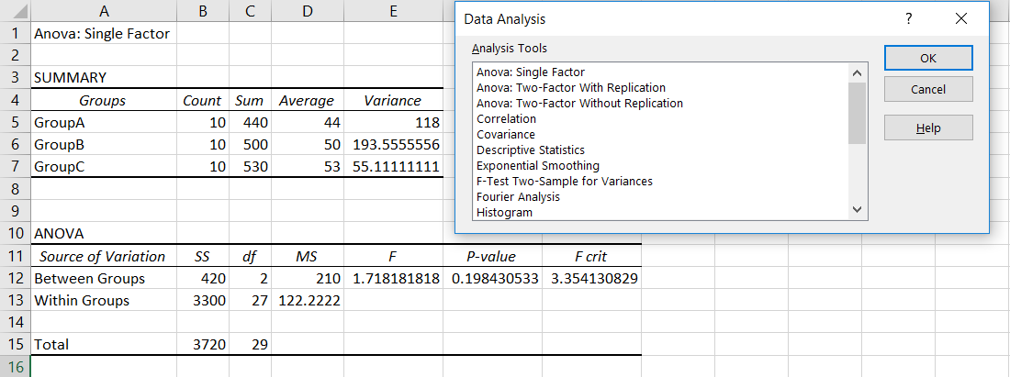
ANOVA mit Excel Data Analysis
Notes:
** pause here to show that this can be done very quickly using Excel’s Data Analysis toolkit **

Slide 23
F-Verteilung

Slide 24
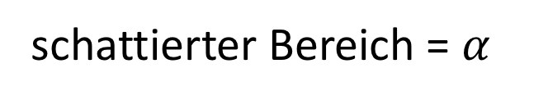
F-Verteilung
schattierter Bereich = $α$
F_{critical}
Notes:
Unlike normal distributions, F-Distributions start at (0,0) with an asymptotic right tail
Similar to t-Distributions, the shape is determined by degrees of freedom

Slide 25
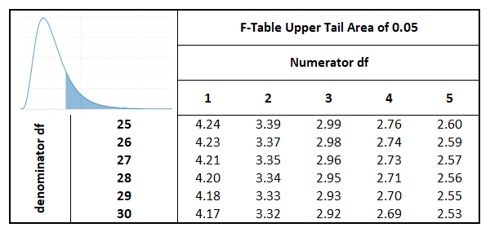
F-Verteilung
In der F-Tabelle findest du den kritischen Wert
Verwende eine Tabelle mit einer Konfidenz von 95%
Finde den Zähler df
Und den Nenner df
kritischer Wert = 3,35
Notes:
df_{numerator} = 3 groups - 1 = 2
df_{denominator} = 3 groups * (10-1) rows = 27
#########
Look up our critical value from an F-table
use a table set for 95% confidence
find numerator df
find denominator df
critical value = 3.35

Slide 26
F-Werte in Excel
In Microsoft Excel gibt die folgende Funktion einen F-Wert aus:
α | df1 | df2 | Formel | Output
0.05 | 2 | 27 | =FINV(A2,B2,C2) | 3.3541308285292
Notes:
α is our upper tail area, df1 is degrees of freedom in the numerator, df2 is degrees of freedom in the denominator
#########
In Microsoft Excel, the following function returns an F-score:

Slide 27
F-Werte in Python
>>> from scipy import stats
>>> stats.f.ppf(1-.05,dfn=2,dfd=27)
3.3541308285291986
Notes:
Numerator – Zähler
Denumerator Nenner
Note we subtract α from 1
dfn is degrees of freedom in the numerator, dfd is degrees of freedom in the denominator

Slide 28
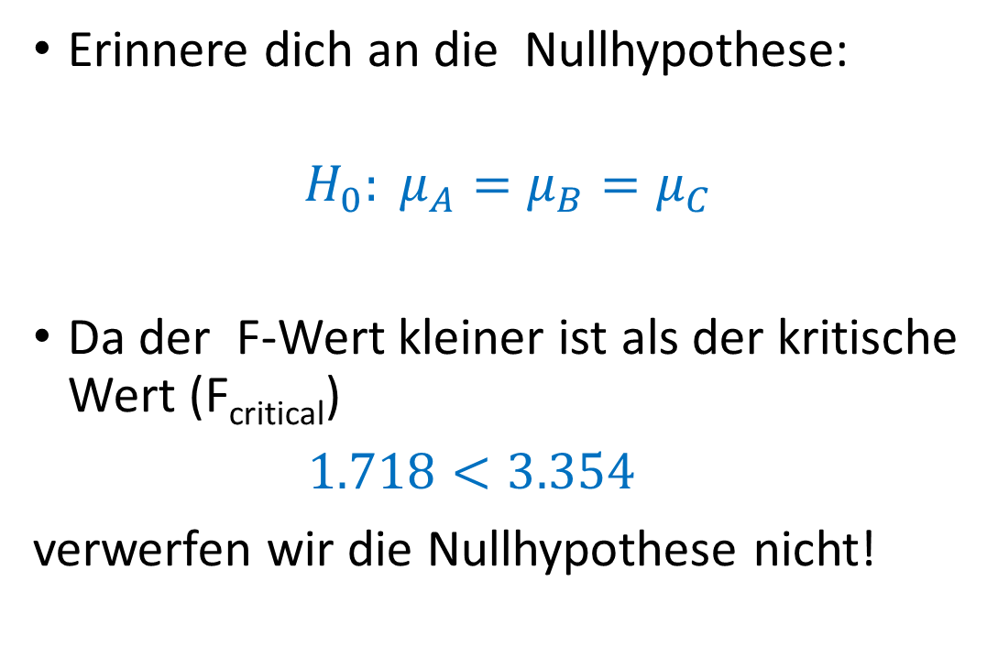
ANOVA
Erinnere dich an die Nullhypothese:
$$H_{0}: μ_{A}=μ_{B}=μ_{C}$$
Da der F-Wert kleiner ist als der kritische Wert (F_{critical})
$1.718<3.354$
verwerfen wir die Nullhypothese nicht!
A
B
C

Slide 29

ANOVA Übung #1
Um eine schnellere Zahlung von Rechnungen zu erhalten, führt ein Unternehmen zwei Rabattpläne ein
Eine Gruppe von Kunden erhält 2% Rabatt, wenn sie ihre Rechnung vorzeitig bezahlen
Einer anderen Gruppe wird 1% angeboten
Eine dritte Kundengruppe erhält keine Vergünstigungen
Notes:
You can say that “early” is 10 days, and “normal” is net 30
############
In an effort to receive faster payment of invoices, a company introduces two discount plans
One set of customers is given a 2% discount if they pay their invoice early
Another set is offered a 1% discount
A third set is not offered any incentive

Slide 30
ANOVA Übung #1
Die Ergebnisse sehen wie folgt aus:
Können wir mit ANOVA herausfinden, ob die Angebote schnellere Zahlungen zur Folge haben?
2% disc | 1% disc | no disc
11 | 21 | 14
16 | 15 | 11
9 | 23 | 18
14 | 10 | 16
10 | 16 | 21
Notes:
This shows the number of days it took for payment of 5 invoices taken at random from each group
###########
The results are as follows:
Using ANOVA, can we say that the offers result in faster payments?

Slide 31
ANOVA Übung #1
1. Berechne die Mittelwerte
2% disc | 1% disc | no disc
11 | 21 | 14
16 | 15 | 11
9 | 23 | 18
14 | 10 | 16
10 | 16 | 21
μ_{2,1,0} | 12 | 17 | 16
μ_{TOT} | 15
Notes:
The individual column means are 12, 17 and 16. The mean of all three columns combined is 15.

Slide 32
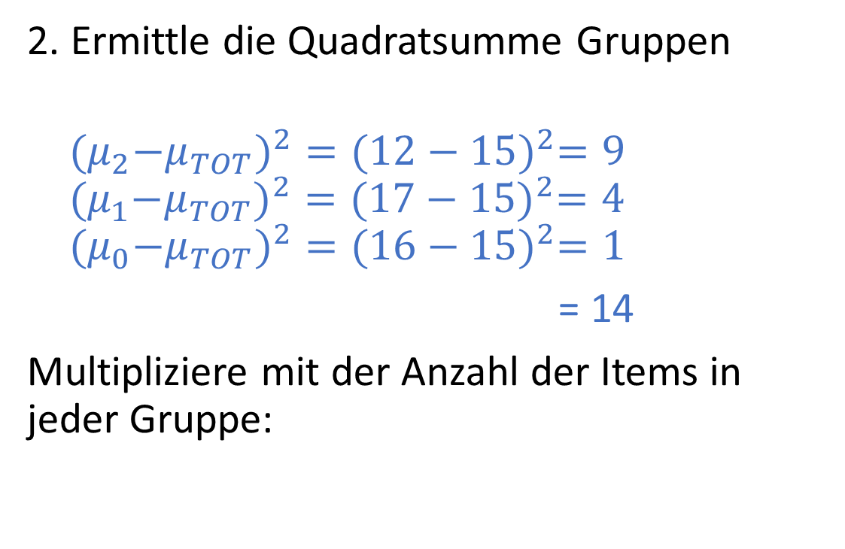


ANOVA Übung #1
$$SSG=70$$
2. Ermittle die Quadratsumme Gruppen
$${{(μ}_{2}−μ_{TOT})}^{2}={(12−15)}^{2}=9$$
$${{(μ}_{1}−μ_{TOT})}^{2}={(17−15)}^{2}=4$$
$${{(μ}_{0}−μ_{TOT})}^{2}={(16−15)}^{2}=1$$
= 14
Multipliziere mit der Anzahl der Items in jeder Gruppe:
2% disc | 1% disc | no disc
11 | 21 | 14
16 | 15 | 11
9 | 23 | 18
14 | 10 | 16
10 | 16 | 21
μ_{2,1,0} | 12 | 17 | 16
μ_{TOT} | 15
$$14×5=70$$

Slide 33

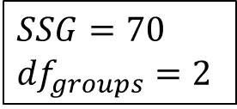
ANOVA Übung #1
$$SSG=70$$
$${df}_{groups}=2$$
3. Freiheitsgrade Gruppen
$${df}_{groups}=n_{groups}−1$$
$$=3−1$$
$$=2$$
2% disc | 1% disc | no disc
11 | 21 | 14
16 | 15 | 11
9 | 23 | 18
14 | 10 | 16
10 | 16 | 21
μ_{2,1,0} | 12 | 17 | 16
μ_{TOT} | 15

Slide 34

ANOVA Übung #1
$$SSG=70$$
$${df}_{groups}=2$$
$$SSE=198$$
4. Quadratsumme Abweichungen
2% disc | 1% disc | no disc
11 | 21 | 14
16 | 15 | 11
9 | 23 | 18
14 | 10 | 16
10 | 16 | 21
(x₂-μ₂)² | (x₁-μ₁)² | (x₀-μ₀)²
1 | 16 | 4
16 | 4 | 25
9 | 36 | 4
4 | 49 | 0
4 | 1 | 25
34 | 106 | 58
μ_{2,1,0} | 12 | 17 | 16
μ_{TOT} | 15
_{TOTAL} | 198

Slide 35
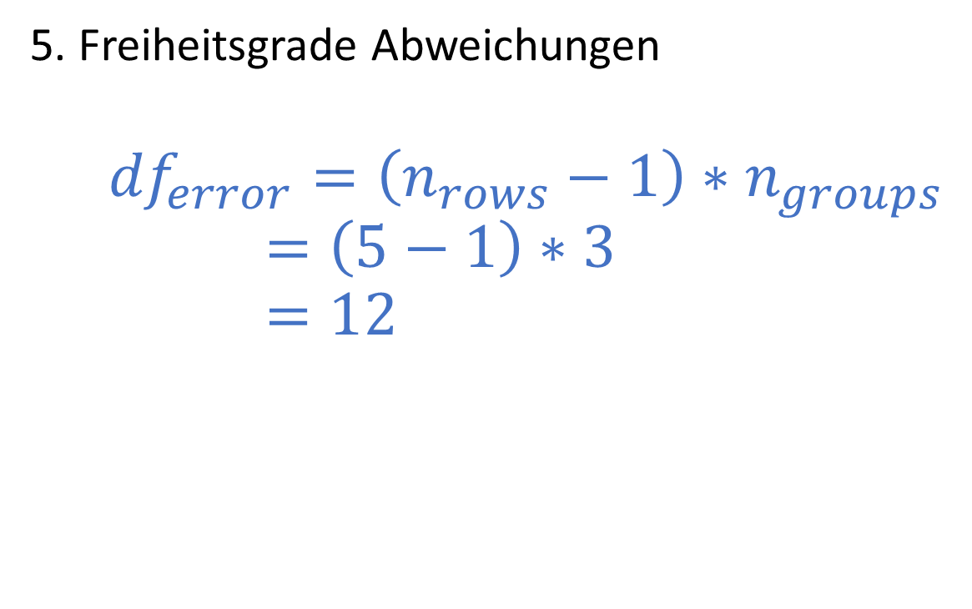

ANOVA Übung #1
$$SSG=70$$
$${df}_{groups}=2$$
$$SSE=198$$
$${df}_{error}=12$$
5. Freiheitsgrade Abweichungen
$${df}_{error}=\left(n_{rows}−1\right)∗n_{groups}$$
$$=\left(5−1\right)∗3$$
$$=12$$
2% disc | 1% disc | no disc
11 | 21 | 14
16 | 15 | 11
9 | 23 | 18
14 | 10 | 16
10 | 16 | 21
μ_{2,1,0} | 12 | 17 | 16
μ_{TOT} | 15
Notes:
$n_{rows}$ equals the number of items in each group
$n_{rows}$ will be called $n_{blocks}$ when we get to two-way ANOVA

Slide 36
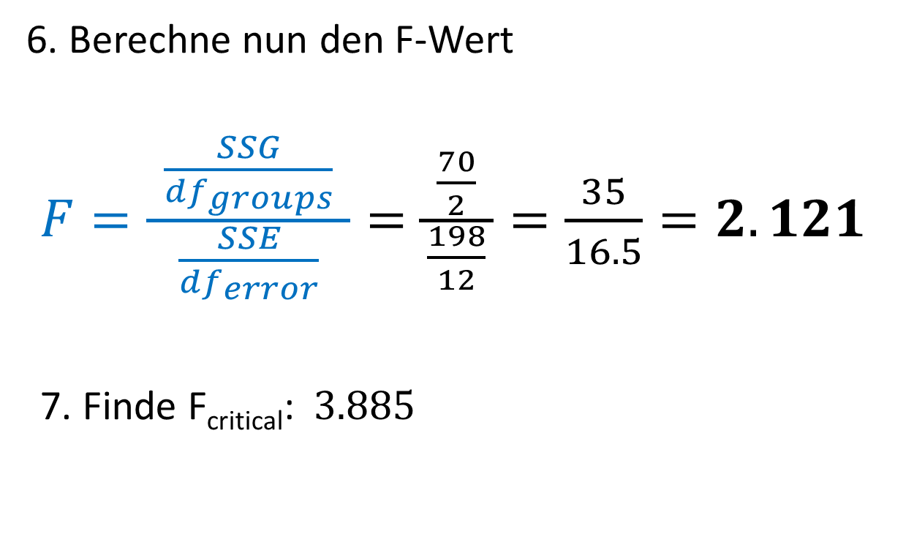
ANOVA Übung #1
$$SSG=70$$
$${df}_{groups}=2$$
$$SSE=198$$
$${df}_{error}=12$$
6. Berechne nun den F-Wert
$F=\frac{ \frac{SSG}{{df}_{groups}} }{\frac{SSE}{{df}_{error}}}=$ $\frac{ \frac{70}{2} }{\frac{198}{12}}=\frac{35}{16.5}=2.121$
7. Finde F_{critical}: $3.885$
2% disc | 1% disc | no disc
11 | 21 | 14
16 | 15 | 11
9 | 23 | 18
14 | 10 | 16
10 | 16 | 21
μ_{2,1,0} | 12 | 17 | 16
μ_{TOT} | 15
Notes:
F_{critical} comes from a .05 confidence table with 2 df_{numerator}, 12 df_{denominator}

Slide 37
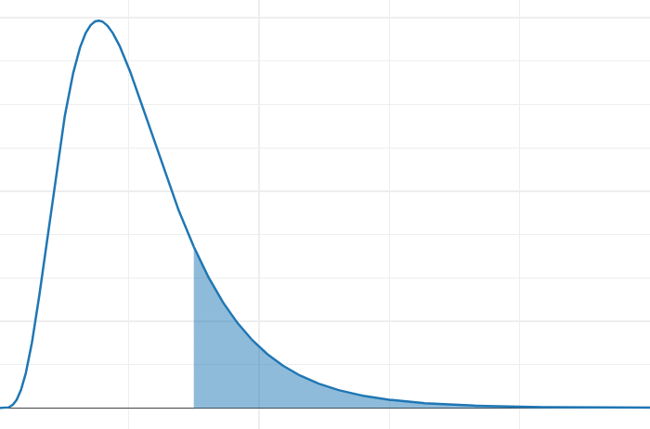

ANOVA
Da F links von F_{critical} liegt
$2.121<3.885$
verwerfen wir die Nullhypothese nicht!
F_{calculated}
=2.121
F_{critical}
=3.885
Notes:
Since F falls to the left of F_{critical}
$$2.121<3.885$$
we fail to reject the null hypothesis!

Slide 38
ANOVA
Wir haben also nicht genug, um die Idee weiter zu verfolgen, dass sich mit unseren Rabatten etwas daran ändert, wie viele Tage die Kunden im Durschnitt zur Begleichung ihrer Rechnungen benötigen.
F_{calculated}
=2.121
F_{critical}
=3.885
Notes:
Spoiler alert – when we add another variable to the mix and perform a two-way ANOVA on the same data, we’ll change our opinion.
#########
We don’t have enough to support the idea that our offers changed the average number of days that customers took to pay their invoices!

Slide 39
Zwei-Wege-ANOVA

Slide 40
Ein-Wege-ANOVA vs. Zwei-Wege-ANOVA
In den vorherigen Beispielen verwendeten wir eine Ein-Wege-ANOVA, um eine unabhängige Variable zu testen.
Für das Rechnungsproblem war die unabhängige Variable der angebotene Rabatt.
Die abhängige Variable war die Zeit, die für die Zahlung benötigt wurde.
Notes:
In the previous examples we used one-way ANOVA to test one independent variable.
For the invoice problem, the independent variable was the incentive offered.
The dependent variable was the time it took to receive payment.

Slide 41
Ein-Wege-ANOVA vs. Zwei-Wege-ANOVA
Mit der Zwei-Wege-ANOVA können wir zwei unabhängige Variablen gleichzeitig testen
Für das Rechnungsbeispiel könnten wir zusätzlich den fälligen Betrag berücksichtigen
Wir haben zum Beispiel 3 Rechnungen für 50€, 3 Rechnungen für 100€ usw. und bieten verschiedene Anreize für jeden Betrag.
Notes:
Two-Way ANOVA is also called a Two-Factor ANOVA
#######
Two-Way ANOVA lets us test two independent variables at the same time
For the invoice example, we might also consider the amount due
We would have 3 invoices for $50, 3 for $100, etc. and offer different incentives at each dollar amount.

Slide 42
Ein-Wege-ANOVA vs. Zwei-Wege-ANOVA
 | 2% disc | 1% disc | no disc
€50 | 16 | 23 | 21
€100 | 14 | 21 | 16
€150 | 11 | 16 | 18
€200 | 10 | 15 | 14
€250 | 9 | 10 | 11
Die resultierenden Daten könnten folgendermaßen aussehen:
Hier wird jeder Zeilen- oder Eurobetrag als Block bezeichnet.
Im Wesentlichen wollen wir jede Varianz der Blöcke isolieren und entfernen, um die Varianz in den Gruppen besser zu verstehen.
Notes:
Here we’re using the exact same data as in Exercise #1, just grouped differently. After learning how to do a two-way ANOVA we’ll work out the above problem.
#######
The resulting data might look like this:
Here, each row or dollar amount is called a block.
Essentially, we want to isolate and remove any variance contributed by the blocks, to better understand the variance in the groups.

Slide 43
Ein-Wege-ANOVA vs. Zwei-Wege-ANOVA
 | 2% disc | 1% disc | no disc
€50 | 16 | 23 | 21
€100 | 14 | 21 | 16
€150 | 11 | 16 | 18
€200 | 10 | 15 | 14
€250 | 9 | 10 | 11
Nun, wie gehen wir dabei vor?
Notes:
So how do we do that?

Slide 44
Zwei-Wege-ANOVA
Group 1 | Group 2
8 | 11
10 | 12
12 | 13
Das Ziel einer ANOVA ist es, verschiedene Aspekte der Gesamtvarianz zu trennen.
In den vorherigen Beispielen hatten wir nur die
μ_{TOT}
11
μ_{1,2} | 10 | 12
Quadratsumme Gruppen (SSG)
Quadratsumme Abweichungen (SSE)
» zwischen Gruppen
» innerhalb von Gruppen
Notes:
In some texts, Groups are called Columns, Factors or Treatments
###########
The goal of ANOVA is to separate different aspects of the total variance.
In the previous examples we had only
Sum of Squares Groups (SSG)
and Sum of Squares Error (SSE)

Slide 45
Zwei-Wege-ANOVA
Group 1 | Group 2
8 | 11
10 | 12
12 | 13
Diese zwei Varianten SSG und SSE addieren sich zu unserer Gesamtvarianz auf Quadratsumme Total (SST)
Quadratsumme Gruppen (SSG)
Quadratsumme Abweichungen (SSE)
μ_{TOT}
11
μ_{1,2} | 10 | 12
» zwischen Gruppen
» innerhalb von Gruppen
Notes:
These two variances SSG and SSE add up to our total variance
Sum of Squares Total (SST)
Sum of Squares Groups (SSG)
and Sum of Squares Error (SSE)

Slide 46
Zwei-Wege-ANOVA
Group 1 | Group 2
8 | 11
10 | 12
12 | 13
Block A
Block B
Block C
Schauen wir uns die Varianzen zwischen den Zeilen bzw. Blöcken an
Quadratsumme Gruppen (SSG)
Quadratsumme Abweichungen (SSE)
μ_{TOT}
11
μ_{1,2} | 10 | 12
» zwischen Gruppen
» innerhalb von Gruppen
Notes:
Now we’ll look at variance between rows, or blocks
Sum of Squares Groups (SSG)
and Sum of Squares Error (SSE)

Slide 47
Zwei-Wege-ANOVA
Group 1 | Group 2
8 | 11
10 | 12
12 | 13
μ_{A,B,C}
9.5
11
12.5
Block A
Block B
Block C
Zuerst kalkulieren wir den Mittelwert der Blöcke
Im Anschluss die
Quadratsumme Blöcke (SSB)
Quadratsumme Gruppen (SSG)
Quadratsumme Abweichungen (SSE)
μ_{TOT}
11
μ_{1,2} | 10 | 12
» zwischen Blöcken
» zwischen Gruppen
» innerhalb von Gruppen
Notes:
First calculate the block means
Then calculate the Sum of Squares Blocks (SSB)
Sum of Squares Groups (SSG)
and Sum of Squares Error (SSE)
Sum of Squares Groups (SSG)
and Sum of Squares Error (SSE)

Slide 48
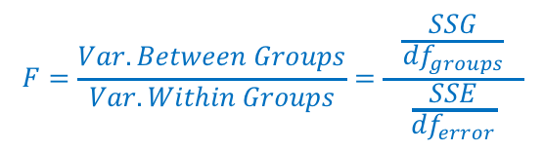
Zwei-Wege-ANOVA
Group 1 | Group 2
8 | 11
10 | 12
12 | 13
μ_{A,B,C}
9.5
11
12.5
Block A
Block B
Block C
ANOVA berücksichtigt immer noch die Beziehung zwischen der SSG und SSE.
Quadratsumme Blöcke (SSB)
Quadratsumme Gruppen (SSG)
Quadratsumme Abweichungen (SSE)
μ_{TOT}
11
μ_{1,2} | 10 | 12
» zwischen Blöcken
» zwischen Gruppen
» innerhalb von Gruppen
$$F=\frac{Var. Between Groups}{Var. Within Groups}=\frac{ \frac{SSG}{{df}_{groups}} }{\frac{SSE}{{df}_{error}}}$$
Notes:
ANOVA still considers the relationship between the SSG and the SSE
Sum of Squares Blocks (SSB)
Sum of Squares Groups (SSG)
and Sum of Squares Error (SSE)

Slide 49
Zwei-Wege-ANOVA
Group 1 | Group 2
8 | 11
10 | 12
12 | 13
μ_{A,B,C}
9.5
11
12.5
Block A
Block B
Block C
Durch die Berechnung des SSB entfernen wir einen Teil der Varianz in SSE
Quadratsumme Blöcke (SSB)
Quadratsumme Gruppen (SSG)
Quadratsumme Abweichungen (SSE)
μ_{TOT}
11
μ_{1,2} | 10 | 12
» zwischen Blöcken
» zwischen Gruppen
» innerhalb von Gruppen
Notes:
For two-way ANOVA we calculate the Sum of Squares Total (comparing every value to the overall mean), and subtract SSG and SSB to obtain SSE.
We’ll see that the degrees of freedom in the error is reduced by one row (here it goes from 3 to 2 as we’ll see in an upcoming slide)
##############
By calculating the SSB, we remove some of the variance in SSE

Slide 50
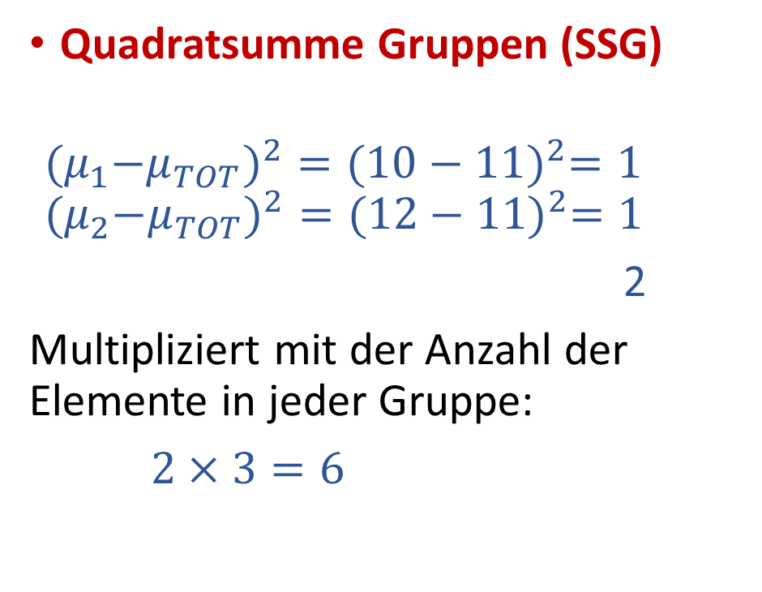

Zwei-Wege-ANOVA
Group 1 | Group 2
8 | 11
10 | 12
12 | 13
μ_{A,B,C}
9.5
11
12.5
Block A
Block B
Block C
Quadratsumme Gruppen (SSG)
$${{(μ}_{1}−μ_{TOT})}^{2}={(10−11)}^{2}=1$$
$${{(μ}_{2}−μ_{TOT})}^{2}={(12−11)}^{2}=1$$
2
Multipliziert mit der Anzahl der Elemente in jeder Gruppe:
$2×3=6$
μ_{TOT}
11
μ_{1,2} | 10 | 12
$$SSG=6$$

Slide 51
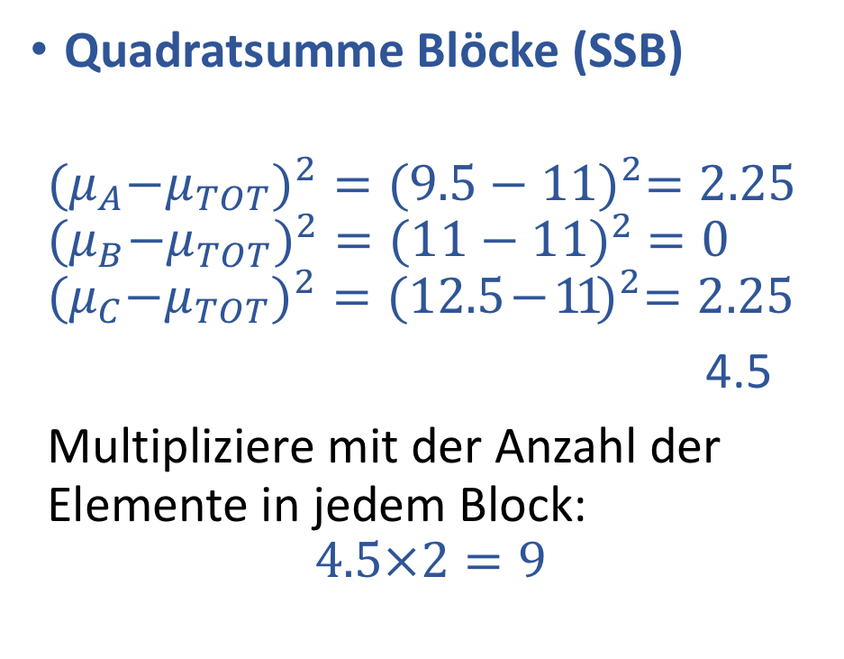
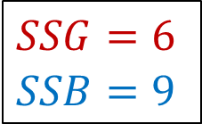
Zwei-Wege-ANOVA
Group 1 | Group 2
8 | 11
10 | 12
12 | 13
μ_{A,B,C}
9.5
11
12.5
Block A
Block B
Block C
Quadratsumme Blöcke (SSB)
$${{(μ}_{A}−μ_{TOT})}^{2}={(9.5−11)}^{2}=2.25$$
$${{(μ}_{B}−μ_{TOT})}^{2}={(11−11)}^{2} =0$$
$${{(μ}_{C}−μ_{TOT})}^{2}={(12.5−11)}^{2}=2.25$$
4.5
Multipliziere mit der Anzahl der Elemente in jedem Block:
$$4.5×2=9$$
μ_{TOT}
11
μ_{1,2} | 10 | 12
$$SSG=6$$
$$SSB=9$$

Slide 52
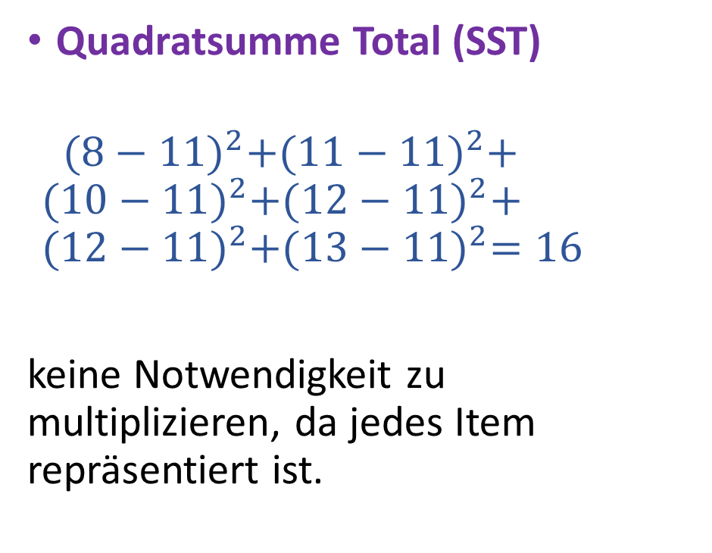
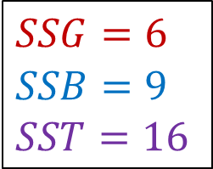
Zwei-Wege-ANOVA
Group 1 | Group 2
8 | 11
10 | 12
12 | 13
μ_{A,B,C}
9.5
11
12.5
Block A
Block B
Block C
Quadratsumme Total (SST)
$${(8−11)}^{2}+{(11−11)}^{2}+$$
$${(10−11)}^{2}+{(12−11)}^{2}+$$
$${(12−11)}^{2}+{(13−11)}^{2}=16$$
keine Notwendigkeit zu multiplizieren, da jedes Item repräsentiert ist.
μ_{TOT}
11
μ_{1,2} | 10 | 12
$$SSG=6$$
$$SSB=9$$
$$SST=16$$
Notes:
Das ist schon das total

Slide 53
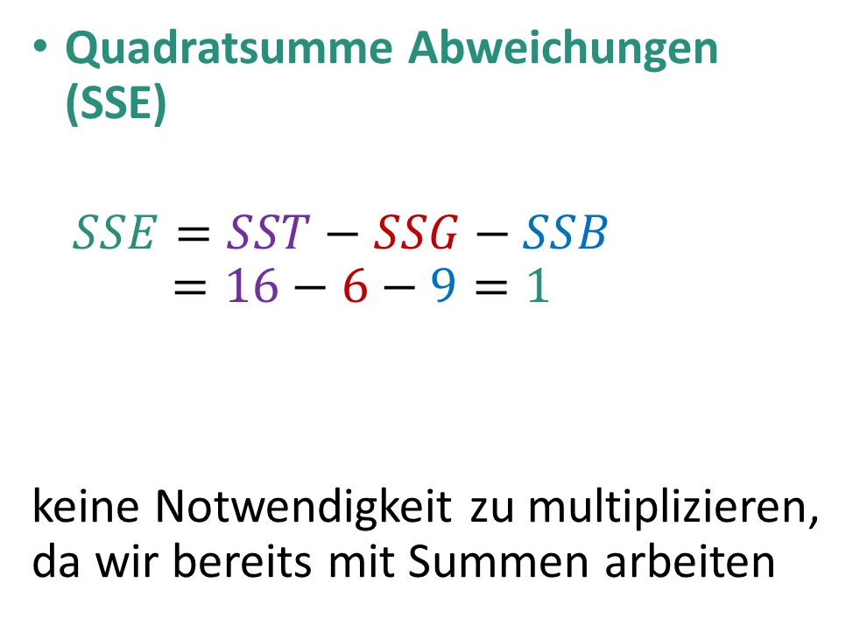
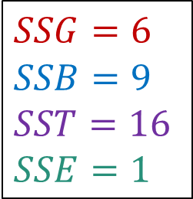
Zwei-Wege-ANOVA
Group 1 | Group 2
8 | 11
10 | 12
12 | 13
μ_{A,B,C}
9.5
11
12.5
Block A
Block B
Block C
Quadratsumme Abweichungen (SSE)
$$SSE=SST−SSG−SSB$$
$$=16−6−9=1$$
keine Notwendigkeit zu multiplizieren, da wir bereits mit Summen arbeiten
μ_{TOT}
11
μ_{1,2} | 10 | 12
$$SSG=6$$
$$SSB=9$$
$$SST=16$$
$$SSE=1$$
Notes:
The Sum of Squares Total (SST) equals the sum of the other three Sum of Squares (SSG, SSB & SSE)
#########
no need to multiply since we’re working with totals already

Slide 54
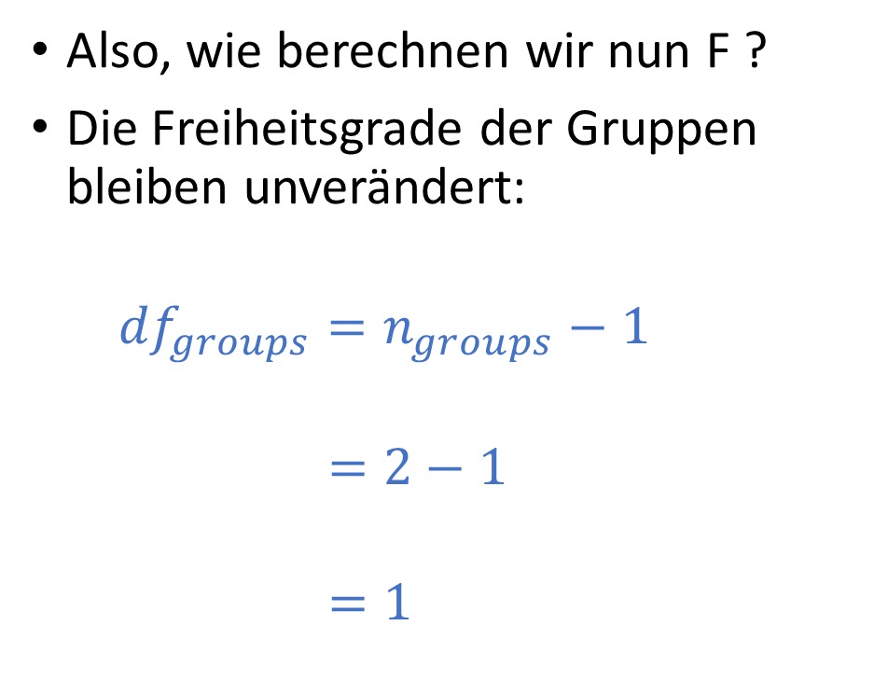
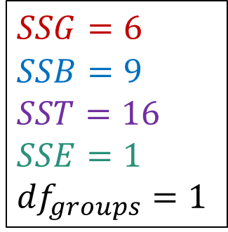
Zwei-Wege-ANOVA
Group 1 | Group 2
8 | 11
10 | 12
12 | 13
μ_{A,B,C}
9.5
11
12.5
Block A
Block B
Block C
Also, wie berechnen wir nun F ?
Die Freiheitsgrade der Gruppen bleiben unverändert:
$${df}_{groups}=n_{groups}−1$$
$$=2−1$$
$$=1$$
μ_{TOT}
11
μ_{1,2} | 10 | 12
$$SSG=6$$
$$SSB=9$$
$$SST=16$$
$$SSE=1$$
$${df}_{groups}=1$$
Notes:
So how do we calculate F?
Degrees of Freedom Groups is unchanged:
$${df}_{groups}=n_{groups}−1$$
$$=2−1$$
$$=1$$

Slide 55
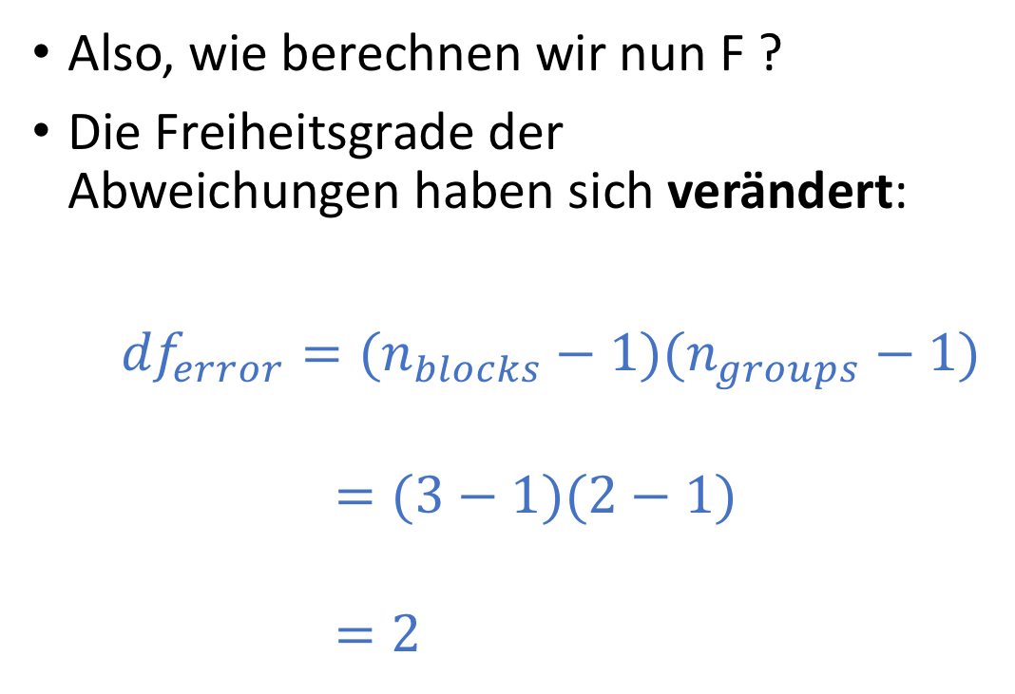
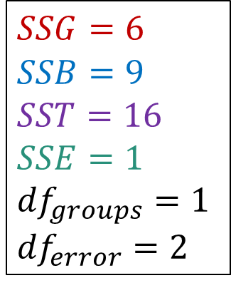
Zwei-Wege-ANOVA
Group 1 | Group 2
8 | 11
10 | 12
12 | 13
μ_{A,B,C}
9.5
11
12.5
Block A
Block B
Block C
Also, wie berechnen wir nun F ?
Die Freiheitsgrade der Abweichungen haben sich verändert:
${df}_{error}=(n_{blocks}−1)(n_{groups}−1$)
$$=(3−1)(2−1)$$
$$=2$$
μ_{TOT}
11
μ_{1,2} | 10 | 12
$$SSG=6$$
$$SSB=9$$
$$SST=16$$
$$SSE=1$$
$${df}_{groups}=1$$
$${df}_{error}=2$$
Notes:
In a one-way ANOVA, df_{error} would be (3-1)*2. Here we lose one column in the calculation.
df_{groups} = (2-1) = 1 df_{blocks} = (3-1) = 2 df_{error} = 1*2 = 2 df_{total} = (6-1) = 5
Note that 1+2+2 = 5

Slide 56
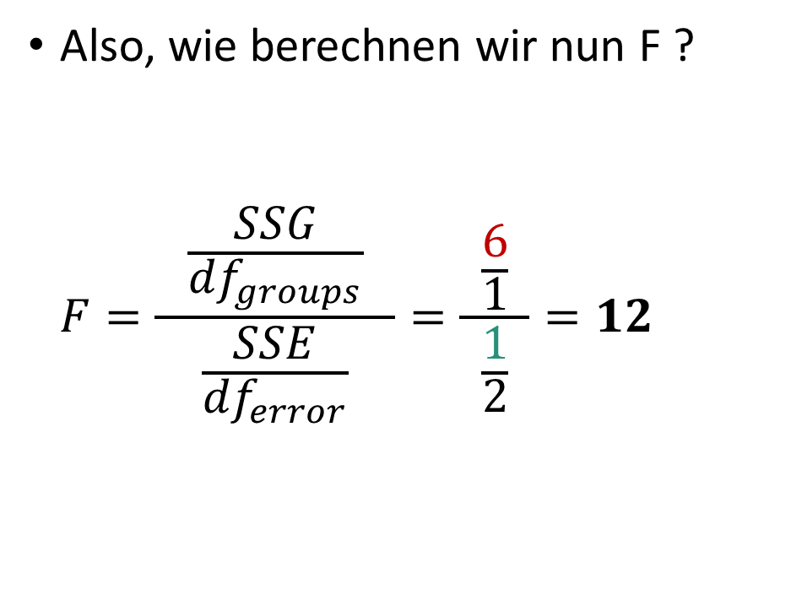
Zwei-Wege-ANOVA
Group 1 | Group 2
8 | 11
10 | 12
12 | 13
μ_{A,B,C}
9.5
11
12.5
Block A
Block B
Block C
Also, wie berechnen wir nun F ?
$$F=\frac{ \frac{SSG}{{df}_{groups}} }{\frac{SSE}{{df}_{error}}}=\frac{ \frac{6}{1} }{\frac{1}{2}}=12$$
μ_{TOT}
11
μ_{1,2} | 10 | 12
$$SSG=6$$
$$SSB=9$$
$$SST=16$$
$$SSE=1$$
$${df}_{groups}=1$$
$${df}_{error}=2$$
Notes:
You can also calculate F for rows (blocks) separately using SSB/df_{blocks} ÷SSE/df_{error} = 9/2 ÷1/2 = 9

Slide 57
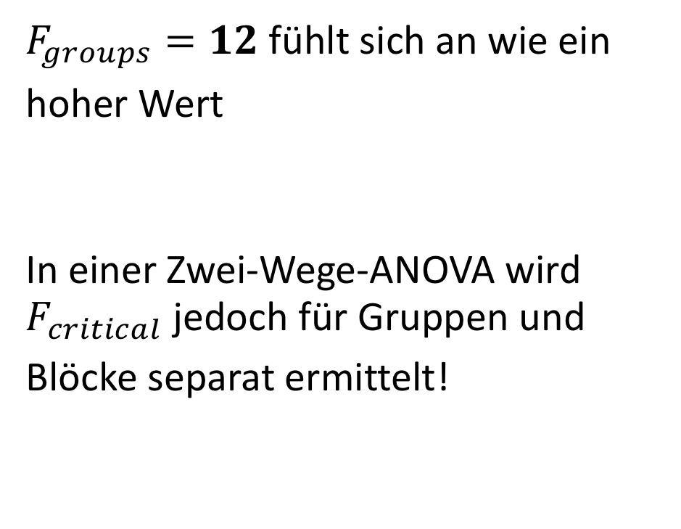
Zwei-Wege-ANOVA
Group 1 | Group 2
8 | 11
10 | 12
12 | 13
μ_{A,B,C}
9.5
11
12.5
Block A
Block B
Block C
$F_{groups}=12$ fühlt sich an wie ein
hoher Wert
In einer Zwei-Wege-ANOVA wird $F_{critical}$ jedoch für Gruppen und
Blöcke separat ermittelt!
μ_{TOT}
11
μ_{1,2} | 10 | 12
$$SSG=6$$
$$SSB=9$$
$$SST=16$$
$$SSE=1$$
$${df}_{groups}=1$$
$${df}_{error}=2$$
Notes:
In a one-way ANOVA we would have 1 df in the numerator (n_{columns}-1) and 4 df in the denominator (n_{blocks}-1)*(n_{columns}) resulting in an F_{critical} of 7.71
However, our calculated F value would only have been 2.4 (we would fail to reject the null hypothesis)
################
$F_{groups}=12$ feels like a high value.
However, in a two-way ANOVA, $F_{critical}$ is found for groups and blocks separately!

Slide 58
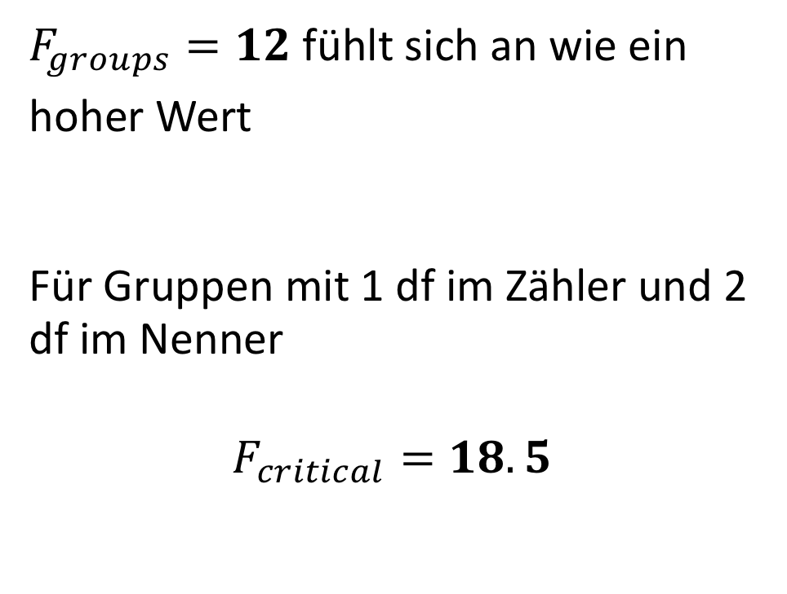
Zwei-Wege-ANOVA
Group 1 | Group 2
8 | 11
10 | 12
12 | 13
μ_{A,B,C}
9.5
11
12.5
Block A
Block B
Block C
$F_{groups}=12$ fühlt sich an wie ein
hoher Wert
Für Gruppen mit 1 df im Zähler und 2 df im Nenner
$$F_{critical}=18.5$$
μ_{TOT}
11
μ_{1,2} | 10 | 12
$$SSG=6$$
$$SSB=9$$
$$SST=16$$
$$SSE=1$$
$${df}_{groups}=1$$
$${df}_{error}=2$$
Notes:
df_{numerator} = n_{groups} – 1 = 1
df_{denominator} = (n_{groups} – 1 )*(n_{blocks} – 1) = 2
We would fail to reject the null hypothesis, and say that these groups came from the same population.
################
$F_{groups}=12$ feels like a high value.
For groups, with 1 df in the numerator and 2 df in the denominator,
$$F_{critical}=18.5$$

Slide 59
Zwei-Wege-ANOVA Beispielübung

Slide 60
ANOVA Übung #2
Lasst uns das Problem mit den Rechnungen in eine Zwei-Wege-ANOVA umwandeln!
Unsere Nullhypothese lautet, dass das Anbieten von Rabatten die Anzahl der Tage bis zur Zahlung der Rechnung nicht verändert.
 | 2% disc | 1% disc | no disc
€50 | 16 | 23 | 21
€100 | 14 | 21 | 16
€150 | 11 | 16 | 18
€200 | 10 | 15 | 14
€250 | 9 | 10 | 11
Notes:
For comparison purposes we’re using the same data as before, only now it has been sorted into blocks. We’re going to say that customers seem to take longer to pay smaller invoices, and (perhaps) take advantage of the offers only for large invoices.
##############
Let’s change the invoice problem for a 2 way!
Recall our null hypothesis was that adding discounts does not change number of days until invoice is paid

Slide 61
ANOVA Übung #2
Jetzt werden wir zudem Blöcke zu den Gruppen hinzufügen.
Mal sehen, ob wir die gleichen Ergebnisse wie beim letzten Mal erhalten!
 | 2% disc | 1% disc | no disc
€50 | 16 | 23 | 21
€100 | 14 | 21 | 16
€150 | 11 | 16 | 18
€200 | 10 | 15 | 14
€250 | 9 | 10 | 11
Notes:
For comparison purposes we’re using the same data as before, only now it has been sorted into blocks. We’re going to say that customers seem to take longer to pay smaller invoices, and (perhaps) take advantage of the offers only for large invoices.
##############
Now we'll add in blocks along with the groups.
Let's see if we'll get the same results as last time!

Slide 62
ANOVA Übung #2
Gehen wir zurück zum Rechnungsproblem und fügen eine neue unabhängige Variable hinzu
Hier repräsentiert jeder Block einen Rechnungsbetrag
Die abhängige Variable ist die Zahl der Tage, die bis zur Zahlung verstrichen sind
 | 2% disc | 1% disc | no disc
€50 | 16 | 23 | 21
€100 | 14 | 21 | 16
€150 | 11 | 16 | 18
€200 | 10 | 15 | 14
€250 | 9 | 10 | 11
Notes:
For comparison purposes we’re using the same data as before, only now it has been sorted into blocks. We’re going to say that customers seem to take longer to pay smaller invoices, and (perhaps) take advantage of the offers only for large invoices.
##############
Let’s go back to the invoice problem, and add a new independent variable
Here each block represents an invoice amount
The dependent variable is still days elapsed until payment

Slide 63
ANOVA Übung #2
Berechne nun das Gruppenmittel,
den Mittelwert der Blöcke
und den Gesamtmittelwert
 | 2% disc | 1% disc | no disc
€50 | 16 | 23 | 21
€100 | 14 | 21 | 16
€150 | 11 | 16 | 18
€200 | 10 | 15 | 14
€250 | 9 | 10 | 11
μ_{block}
20
17
15
13
10
μ_{col} | 12 | 17 | 16
15
Notes:
1. Calculate the group means,
the block means,
and the total mean

Slide 64
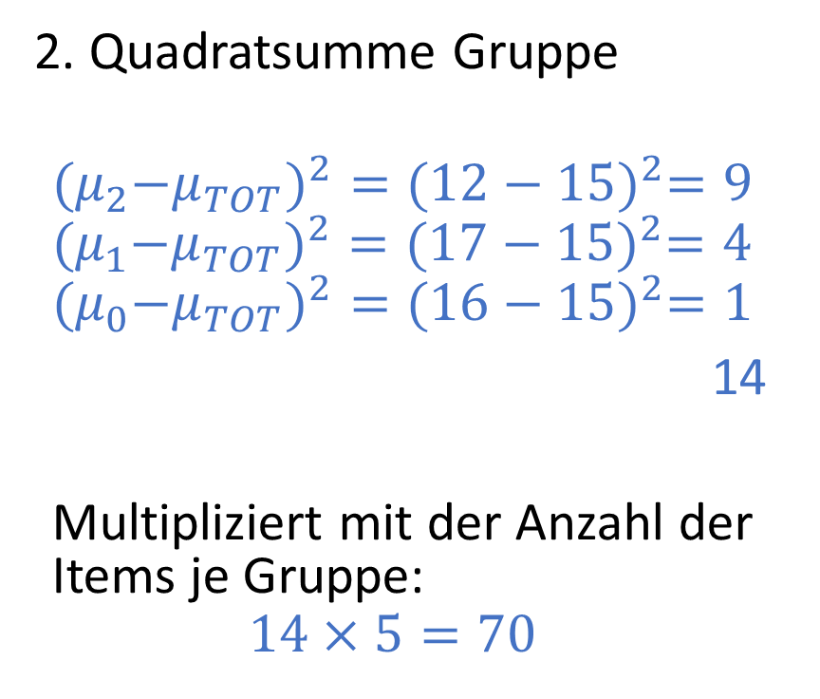

ANOVA Übung #2
2. Quadratsumme Gruppe
$${{(μ}_{2}−μ_{TOT})}^{2}={(12−15)}^{2}=9$$
$${{(μ}_{1}−μ_{TOT})}^{2}={(17−15)}^{2}=4$$
$${{(μ}_{0}−μ_{TOT})}^{2}={(16−15)}^{2}=1$$
14
Multipliziert mit der Anzahl der Items je Gruppe:
$$14×5=70$$
 | 2% disc | 1% disc | no disc
€50 | 16 | 23 | 21
€100 | 14 | 21 | 16
€150 | 11 | 16 | 18
€200 | 10 | 15 | 14
€250 | 9 | 10 | 11
μ_{block}
20
17
15
13
10
μ_{col} | 12 | 17 | 16
15
$$SSG=70$$
Notes:
This is the exact same calculation as was done in Exercise #1
We’ll see that Excel calls them columns when using their Data Analysis toolkit.

Slide 65


ANOVA Übung #2
3. Quadratsumme Freiheitsgrade
$${df}_{groups}=n_{groups}−1$$
$$=3−1$$
$$=2$$
 | 2% disc | 1% disc | no disc
€50 | 16 | 23 | 21
€100 | 14 | 21 | 16
€150 | 11 | 16 | 18
€200 | 10 | 15 | 14
€250 | 9 | 10 | 11
μ_{block}
20
17
15
13
10
μ_{col} | 12 | 17 | 16
15
$$SSG=70$$
$${df}_{groups}=2$$
Notes:
This is the exact same calculation as was done in Exercise #1
We’ll see that Excel calls them columns when using their Data Analysis toolkit.

Slide 66
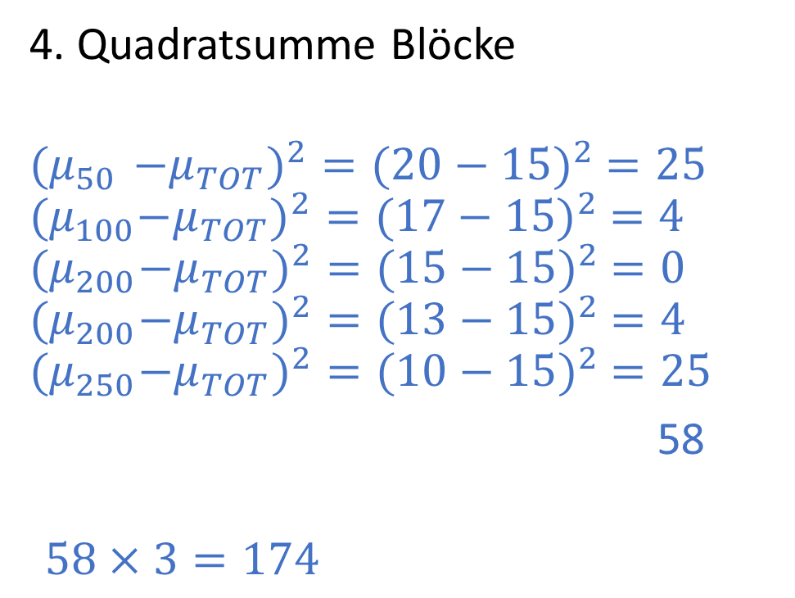
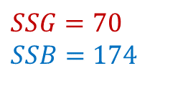
ANOVA Übung #2
4. Quadratsumme Blöcke
$${{(μ}_{50 }−μ_{TOT})}^{2}={(20−15)}^{2} =25$$
$${{(μ}_{100}−μ_{TOT})}^{2}={(17−15)}^{2} =4$$
$${{(μ}_{200}−μ_{TOT})}^{2}={(15−15)}^{2} =0$$
$${{(μ}_{200}−μ_{TOT})}^{2}={(13−15)}^{2} =4$$
$${{(μ}_{250}−μ_{TOT})}^{2}={(10−15)}^{2} =25$$
58
$$58×3=174$$
 | 2% disc | 1% disc | no disc
€50 | 16 | 23 | 21
€100 | 14 | 21 | 16
€150 | 11 | 16 | 18
€200 | 10 | 15 | 14
€250 | 9 | 10 | 11
μ_{block}
20
17
15
13
10
μ_{col} | 12 | 17 | 16
15
$$SSG=70$$
$$SSB=174$$
$${df}_{groups}=2$$
Notes:
This is the exact same calculation as was done in Exercise #1
We’ll see that Excel calls them columns when using their Data Analysis toolkit.

Slide 67

ANOVA Übung #2
5. Quadratsumme Total
 | 2% disc | 1% disc | no disc
€50 | 16 | 23 | 21
€100 | 14 | 21 | 16
€150 | 11 | 16 | 18
€200 | 10 | 15 | 14
€250 | 9 | 10 | 11
μ_{block}
20
17
15
13
10
(x₂-μ_{tot})² | (x₁-μ_{tot})² | (x₀-μ_{tot})²
1 | 64 | 36
1 | 36 | 1
16 | 1 | 9
25 | 0 | 1
36 | 25 | 16
79 | 126 | 63
μ_{col} | 12 | 17 | 16
15
$$SSG=70$$
$$SSB=174$$
$$SST=268$$
$${df}_{groups}=2$$
_{TOTAL} | 268
Notes:
This is also new – we didn’t calculate this last time. We do this so that we can subtract SSG and SSB from SST to derive SSE. Unlike one-way ANOVAs, we don’t calculate SSE directly.

Slide 68


ANOVA Übung #2
6. Quadratsumme Abweichungen
$$SSE=SST−SSG−SSB$$
$$=268−70−174=24$$
 | 2% disc | 1% disc | no disc
€50 | 16 | 23 | 21
€100 | 14 | 21 | 16
€150 | 11 | 16 | 18
€200 | 10 | 15 | 14
€250 | 9 | 10 | 11
μ_{block}
20
17
15
13
10
μ_{col} | 12 | 17 | 16
15
$$SSG=70$$
$$SSB=174$$
$$SST=268$$
$$SSE=24$$
$${df}_{groups}=2$$

Slide 69


ANOVA Übung #2
7. Freiheitsgrade Abweichungen
${df}_{error}=(n_{blocks}−1)(n_{groups}−1$)
$$=(5−1)(3−1)$$
$$=8$$
 | 2% disc | 1% disc | no disc
€50 | 16 | 23 | 21
€100 | 14 | 21 | 16
€150 | 11 | 16 | 18
€200 | 10 | 15 | 14
€250 | 9 | 10 | 11
μ_{block}
20
17
15
13
10
μ_{col} | 12 | 17 | 16
15
$$SSG=70$$
$$SSB=174$$
$$SST=268$$
$$SSE=24$$
$${df}_{groups}=2$$
$${df}_{error}=8$$

Slide 70


ANOVA Übung #2
8. Kalkuliere nun F
$$F=\frac{ \frac{SSG}{{df}_{groups}} }{\frac{SSE}{{df}_{error}}}=\frac{ \frac{70}{2} }{\frac{24}{8}}=\frac{35}{3}=11.67$$
 | 2% disc | 1% disc | no disc
€50 | 16 | 23 | 21
€100 | 14 | 21 | 16
€150 | 11 | 16 | 18
€200 | 10 | 15 | 14
€250 | 9 | 10 | 11
μ_{block}
20
17
15
13
10
μ_{col} | 12 | 17 | 16
15
$$SSG=70$$
$$SSB=174$$
$$SST=268$$
$$SSE=24$$
$${df}_{groups}=2$$
$${df}_{error}=8$$
F = 11.67

Slide 71

ANOVA Übung #2
9. Suche nun F_{critical}
$$α=0.05$$
$${df}_{numerator}=2$$
$${df}_{denominator}=8$$
$$F_{critical}=4.46$$
 | 2% disc | 1% disc | no disc
€50 | 16 | 23 | 21
€100 | 14 | 21 | 16
€150 | 11 | 16 | 18
€200 | 10 | 15 | 14
€250 | 9 | 10 | 11
μ_{block}
20
17
15
13
10
μ_{col} | 12 | 17 | 16
15
$$SSG=70$$
$$SSB=174$$
$$SST=268$$
$$SSE=24$$
$${df}_{groups}=2$$
$${df}_{error}=8$$
F = 11.67

Slide 72



ANOVA Übung #2
Da F rechts von F_{critical} liegt
$4,46<11,67$
verwerfen wir die Nullhypothese!
F_{critical}
= 4,46
F_{calculated}
= 11,67
$$SSG=70$$
$$SSB=174$$
$$SST=268$$
$$SSE=24$$
$${df}_{groups}=2$$
$${df}_{error}=8$$
F = 11.67
Notes:
In Exercise #1, F calculated = 2.121 and F critical = 3.885, so we failed to reject the null hypothesis. This time we accounted for variance contributed by the blocks (our second independent variable) which leads us to believe there is a difference in the number of days customers take to pay based on our offers!

Slide 73

Die Zwei-Wege-ANOVA in Excel
Notes:
The option “With Replication” would be used if we allowed multiple rows per block, which we cover in the next section.

Slide 74
Zweifaktorielle ANOVA mit Messwiederholung
Notes:
Two-Way ANOVA with Replication

Slide 75
Ohne und mit Wiederholung
Ohne Wiederholung
Mit Wiederholung
 | GroupA | GroupB | GroupC
Block1 | 16 | 23 | 21
Block2 | 14 | 21 | 16
Block3 | 11 | 16 | 18
Block4 | 10 | 15 | 14
Block5 | 9 | 10 | 11
Block6 | 8 | 8 | 10
 | GroupA | GroupB | GroupC
Block1 | 16 | 23 | 21
 | 14 | 21 | 16
 | 11 | 16 | 18
Block2 | 10 | 15 | 14
 | 9 | 10 | 11
 | 8 | 8 | 10
Stichprobe hat mehrere Messwerte
Stichprobe hat einen Mittelwert
Notes:
Here we’ll only work with balanced models – that is, when each Block/Group sample has the same number of items.

Slide 76
Zweifaktorielle ANOVA mit Messwiederholung
Führt das Konzept der Stichprobenmittel und Stichprobenvarianz ein
Stellt das Konzept der Interaktionseffekte vor
Notes:
Introduces the concept of sample means and sample variance
Introduces the concept of interactions

Slide 77
Zweifaktorielle ANOVA mit Messwiederholung
Wie bei unserer vorherigen Zwei-Wege-ANOVA betrachten wir zwei unabhängige Variablen, die in Gruppen und Blöcken organisiert sind
Wir probieren jede Block- / Gruppenkombination aus
Bei der Messwiederholung haben Block- / Gruppenstichproben mehrere Messungen
Notes:
As with our previous 2-way ANOVA, we consider two independent variables organized into groups and blocks
We sample every block/group combination
With replication, block/group samples have multiple measurements

Slide 78

Zweifaktorielle ANOVA mit Messwiederholung
Wir betrachten ein Experiment, das die Größe von Pflanzen misst
Wir verwenden drei Arten von Dünger A, B & C - das sind unsere Gruppen
Die Pflanzen werden bei zwei unterschiedlichen Temperaturen gehalten (warm & kalt) - das sind unsere Blöcke
Wir ordnen jeder Probe 3 Pflanzen zu
Notes:
Consider an experiment that measures the height of plants
We apply three types of fertilizer A, B & C – these are our Groups
Plants are kept at two temperatures (warm & cold) – these are our Blocks
We assign 3 plants to each sample

Slide 79
Zwei-Wege-ANOVA
Dünger: | A | B | C
Warm | 13 | 21 | 18
 | 14 | 19 | 15
 | 12 | 17 | 15
Kalt | 16 | 14 | 15
 | 18 | 11 | 13
 | 17 | 14 | 8
Blockmittel
16
14
Berechnen wir nun zunächst den Mittelwert für jede 3-Werte-Stichprobe
Kalkuliere den Spaltenmittelwert
Kalkuliere den Blockmittelwert
Kalkuliere den Gesamtmittelwert
Stichprobenmittel
13 | 19 | 16
17 | 13 | 12
Spaltenmittel
15 | 16 | 14
15
Notes:
From here we’ll refer to Groups as Columns, to match up with Excel
############
First calculate the mean for each 3-item sample
Calculate column means
Calculate block means
Calculate the overall mean

Slide 80

Zwei-Wege-ANOVA
Dünger: | A | B | C
Warm | 13 | 21 | 18
 | 14 | 19 | 15
 | 12 | 17 | 15
Kalt | 16 | 14 | 15
 | 18 | 11 | 13
 | 17 | 14 | 8
Blockmittel
16
14
Nun berechnen wir wie bisher die Summe der Quadrate pro Block
${\left(16−15\right)}^{2}+$ ${\left(14−15\right)}^{2}=2$
$$×9 Werte pro Block=18$$
Stichprobenmittel
13 | 19 | 16
17 | 13 | 12
Spaltenmittel
15 | 16 | 14
15
SSB = 18
Notes:
As before, calculate the Sum of Squares Blocks
${\left(16−15\right)}^{2}+$ ${\left(14−15\right)}^{2}=2$
$$×9 items per block=18$$

Slide 81

Zwei-Wege-ANOVA
Dünger: | A | B | C
Warm | 13 | 21 | 18
 | 14 | 19 | 15
 | 12 | 17 | 15
Kalt | 16 | 14 | 15
 | 18 | 11 | 13
 | 17 | 14 | 8
Blockmittel
16
14
Nun berechnen wir wie bisher die Summe der Quadrate pro Spalte
${\left(15−15\right)}^{2}+ {\left(16−15\right)}^{2}+$ ${\left(14−15\right)}^{2}=2$
$$× 6 Werte pro Spalte=12$$
Stichprobenmittel
13 | 19 | 16
17 | 13 | 12
Spaltenmittel
15 | 16 | 14
15
SSB = 18
SSC = 12
Notes:
As before, calculate the Sum of Squares Columns
${\left(16−15\right)}^{2}+$ ${\left(14−15\right)}^{2}=2$
$$×9 items per block=18$$

Slide 82

Zwei-Wege-ANOVA
Dünger: | A | B | C
Warm | 13 | 21 | 18
 | 14 | 19 | 15
 | 12 | 17 | 15
Kalt | 16 | 14 | 15
 | 18 | 11 | 13
 | 17 | 14 | 8
Blockmittel
16
14
Nun berechnen wir wie bisher die Freiheitsgrade pro Spalte
$${df}_{columns}=\left(3−1\right)=2$$
Stichprobenmittel
13 | 19 | 16
17 | 13 | 12
Spaltenmittel
15 | 16 | 14
15
SSB = 18
SSC = 12
df_{columns} = 2
Notes:
Here we refer to Groups as Columns, to match up with Excel
#############
As before, calculate the Degrees of Freedom Columns
$${df}_{columns}=\left(3−1\right)=2$$

Slide 83
Zwei-Wege-ANOVA
Dünger: | A | B | C
Warm | 13 | 21 | 18
 | 14 | 19 | 15
 | 12 | 17 | 15
Kalt | 16 | 14 | 15
 | 18 | 11 | 13
 | 17 | 14 | 8
Blockmittel
16
14
Wir haben eine neue Statistik: SS Interactions (Interaktionseffekt)
Für jeden Stichprobenmittelwert subtrahieren wir die übereinstimmenden Block- und Spaltenmittel addieren den Gesamtmittelwert, und quadrieren das Ergebnis
Stichprobenmittel
13 | 19 | 16
17 | 13 | 12
Spaltenmittel
15 | 16 | 14
15
SSB = 18
SSC = 12
df_{columns} = 2
Notes:
To calculate the Sum of Squares, take the sample mean, subtract the corresponding block and column means, add back the overall mean, and square the result. Do this for all six sample means.
######
We have a new statistic: SS Interactions
For each sample mean, subtract the matching block and column means, add back the overall mean, square the result

Slide 84

Zwei-Wege-ANOVA
Dünger: | A | B | C
Warm | 13 | 21 | 18
 | 14 | 19 | 15
 | 12 | 17 | 15
Kalt | 16 | 14 | 15
 | 18 | 11 | 13
 | 17 | 14 | 8
Blockmittel
16
14
$${\left(13−16−15+15\right)}^{2}+$$
$${\left(19−16−16+15\right)}^{2}+$$
$${\left(16−16−14+15\right)}^{2}+$$
$${\left(17−14−15+15\right)}^{2}+$$
$${\left(13−14−16+15\right)}^{2}+$$
$${\left(12−14−14+15\right)}^{2}=28$$
$$×3 Werte pro Stichprobe=84$$
Stichprobenmittel
13 | 19 | 16
17 | 13 | 12
Spaltenmittel
15 | 16 | 14
15
SSB = 18
SSC = 12
df_{columns} = 2
SSI = 84
Notes:
To calculate the Sum of Squares, take the sample mean, subtract the corresponding block and column means, add back the overall mean, and square the result. Do this for all six sample means.
######
We have a new statistic: SS Interactions
For each sample mean, subtract the matching block and column means, add back the overall mean, square the result

Slide 85
Zwei-Wege-ANOVA
Dünger: | A | B | C
Warm | 13 | 21 | 18
 | 14 | 19 | 15
 | 12 | 17 | 15
Kalt | 16 | 14 | 15
 | 18 | 11 | 13
 | 17 | 14 | 8
Blockmittel
16
14
Kalkuliere nun die Gesamtquadratsumme
4 | 36 | 9
1 | 16 | 0
9 | 4 | 0
1 | 1 | 0
9 | 16 | 4
4 | 1 | 49
Stichprobenmittel
13 | 19 | 16
17 | 13 | 12
Spaltenmittel
15 | 16 | 14
15
164
SSB = 18
SSC = 12
df_{columns} = 2
SSI = 84
SST = 164

Slide 86

Zwei-Wege-ANOVA
Dünger: | A | B | C
Warm | 13 | 21 | 18
 | 14 | 19 | 15
 | 12 | 17 | 15
Kalt | 16 | 14 | 15
 | 18 | 11 | 13
 | 17 | 14 | 8
Blockmittel
16
14
Kalkuliere nun die Quadratsumme der Abweichungen, indem du die anderen Werte von SST (Gesamtquadratsumme) abziehst:
$$164−18−12−84=50$$
Stichprobenmittel
13 | 19 | 16
17 | 13 | 12
Spaltenmittel
15 | 16 | 14
15
SSB = 18
SSC = 12
df_{columns} = 2
SSI = 84
SSE = 50
SST = 164
Notes:
Calculate the Sum of Squares Error by subtracting the other values from the SST:
$$164−18−12−84=50$$

Slide 87

Zwei-Wege-ANOVA
Dünger: | A | B | C
Warm | 13 | 21 | 18
 | 14 | 19 | 15
 | 12 | 17 | 15
Kalt | 16 | 14 | 15
 | 18 | 11 | 13
 | 17 | 14 | 8
Blockmittel
16
14
Abweichungen der Freiheitsgrade
$$Blöcke × Spalten × \left(Werte−1\right)=2 × 3 × \left(3−1\right)= 12$$
Stichprobenmittel
13 | 19 | 16
17 | 13 | 12
Spaltenmittel
15 | 16 | 14
15
SSB = 18
SSC = 12
df_{columns} = 2
SSI = 84
SSE = 50
df_{error} = 12
SST = 164
Notes:
Calculate the Sum of Squares Error by subtracting the other values from the SST:
$$164−18−12−84=50$$

Slide 88

Zwei-Wege-ANOVA
Dünger: | A | B | C
Warm | 13 | 21 | 18
 | 14 | 19 | 15
 | 12 | 17 | 15
Kalt | 16 | 14 | 15
 | 18 | 11 | 13
 | 17 | 14 | 8
Blockmittel
16
14
Kalkuliere nun F
$$F=\frac{ \frac{SSC}{{df}_{columns}} }{\frac{SSE}{{df}_{error}}}=\frac{ \frac{12}{2} }{\frac{50}{12}}=1.44$$
Stichprobenmittel
13 | 19 | 16
17 | 13 | 12
Spaltenmittel
15 | 16 | 14
15
SSB = 18
SSC = 12
df_{columns} = 2
SSI = 84
SSE = 50
df_{error} = 12
SST = 164

Slide 89

Zwei-Wege-ANOVA
Dünger: | A | B | C
Warm | 13 | 21 | 18
 | 14 | 19 | 15
 | 12 | 17 | 15
Kalt | 16 | 14 | 15
 | 18 | 11 | 13
 | 17 | 14 | 8
Blockmittel
16
14
$$F=1.44$$
Suche nun nach dem kritischen Wert F_{critical}
$$F_{(0.05, 2, 12)}=3.885$$
Stichprobenmittel
13 | 19 | 16
17 | 13 | 12
Spaltenmittel
15 | 16 | 14
15
SSB = 18
SSC = 12
df_{columns} = 2
SSI = 84
SSE = 50
df_{error} = 12
SST = 164

Slide 90

Zwei-Wege-ANOVA
Dünger: | A | B | C
Warm | 13 | 21 | 18
 | 14 | 19 | 15
 | 12 | 17 | 15
Kalt | 16 | 14 | 15
 | 18 | 11 | 13
 | 17 | 14 | 8
Blockmittel
16
14
2-Wege-ANOVA mit Wiederholen - Interaktion:
Stichprobenmittel
13 | 19 | 16
17 | 13 | 12
Spaltenmittel
15 | 16 | 14
15
SSB = 18
SSC = 12
df_{columns} = 2
SSI = 84
SSE = 50
df_{error} = 12
SST = 164
Notes:
Mittelwert der Srichproben

Slide 91

Zwei-Wege-ANOVA in Excel

Slide 92
Als nächstes: Regressionen

